Slide 1
MANEJO DE ERRORES EN JAVa
INTEGRANTES:
- ANTONIO, SANTANA HUAMALIES.
- DANIEL, ESCOBAR MEDINA.
-SAAVEDRA HUARINGA ALBERTO.
-PAUL, EGUAVIL CHUPAN.
-STEFFANO, ESTRADA.

Slide 2
Manejo de Errores Usando Excepciones Java
DEFINICION:
Desde serios problemas de hardware hasta simples errores de programación.
. Cuando dicho error ocurre dentro de un método Java, el método crea un objeto 'exception' y lo maneja fuera del sistema de ejecución. Este objeto contiene información sobre la excepción, incluyendo su tipo y el estado del programa cuando ocurrió el error
El sistema de ejecución es el responsable de buscar algún código para manejar el error.
lo cual impide que el sistema se ejecute como debería de ser

Slide 3
En la programación tradicional, la detección, el informe y el manejo de errores se convierte en un código muy liado. Por ejemplo, supongamos que tenemos una función que lee un fichero completo dentro de la memeoria. En pseudo-código, la función se podría parecer a esto.

Slide 4
¿Qué es el Pseudocódigo?
El pseudocódigo es una forma de escribir los pasos que va a realizar un programa de la forma más cercana al lenguaje de programación que vamos a utilizar posteriormente. Es como un falso lenguaje, pero en nuestro idioma, en el lenguaje humano y en español.

Slide 5
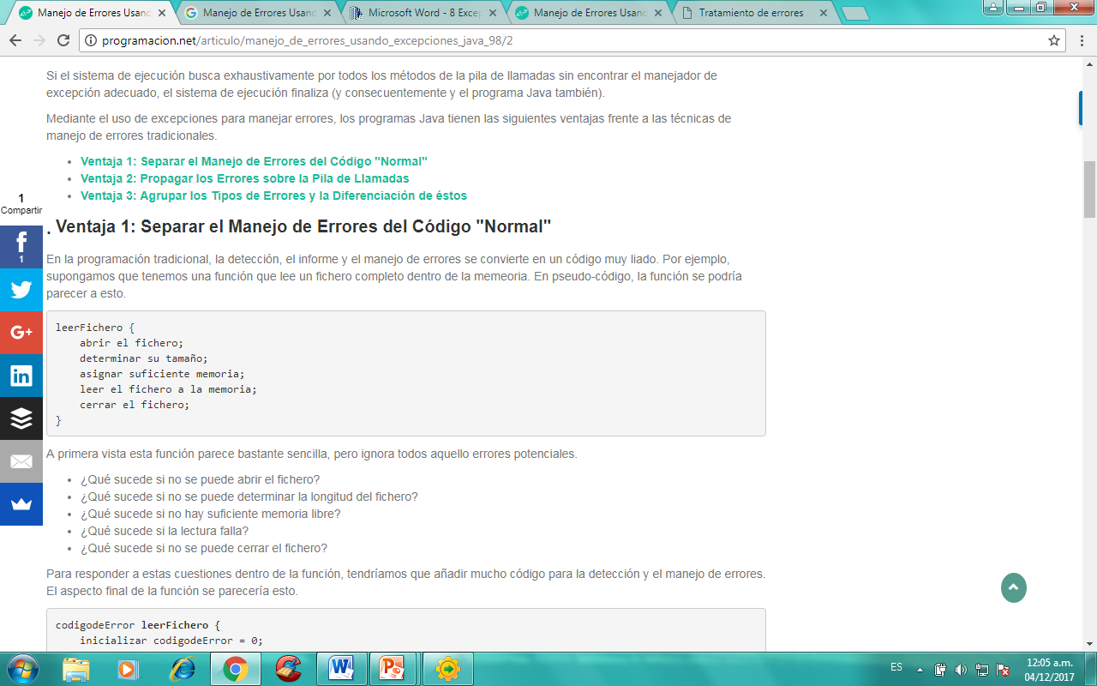
EJEMPLO:
A primera vista esta función parece bastante sencilla, pero ignora todos aquello errores potenciales.

Slide 6
A primera vista esta función parece bastante sencilla, pero ignora todos aquello errores potenciales.
¿Qué sucede si no se puede abrir el fichero?
¿Qué sucede si no se puede determinar la longitud del fichero?
¿Qué sucede si no hay suficiente memoria libre?
¿Qué sucede si la lectura falla?
¿Qué sucede si no se puede cerrar el fichero?

Slide 7
Para responder a estas cuestiones dentro de la función, tendríamos que añadir mucho código para la detección y el manejo de errores. El aspecto final de la función se parecería esto.

Slide 8
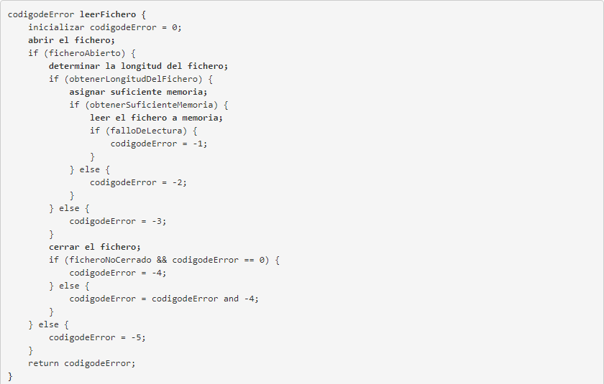

Slide 9
Con la detección de errores, las 7 líneas originales (en negrita) se han convertido en 29 líneas de código-- a aumentado casi un 400 %. Lo peor, existe tanta detección y manejo de errores y de retorno que en las 7 líneas originales y el código está totalmente aterrado. Y aún peor, el flujo lógico del código también se pierde, haciendo difícil poder decir si el código hace lo correcto (si ¿se cierra el fichero realmente si falla la asignación de memoria?) e incluso es difícil asegurar que el código continúe haciendo las cosas correctas cuando se modifique la función tres meses después de haberla escrito. Muchos programadores "resuelven" este problema ignorádolo-- se informa de los errores cuando el programa no funciona.

Slide 10
Java proporciona una solución elegante al problema del tratamiento de errores: las excepciones. Las excepciones le permiten escribir el flujo principal de su código y tratar los casos excepcionales en otro lugar. Si la función leerFcihero utilizara excepciones en lugar de las técnicas de manejo de errores tradicionales se podría parecer a esto.

Slide 11
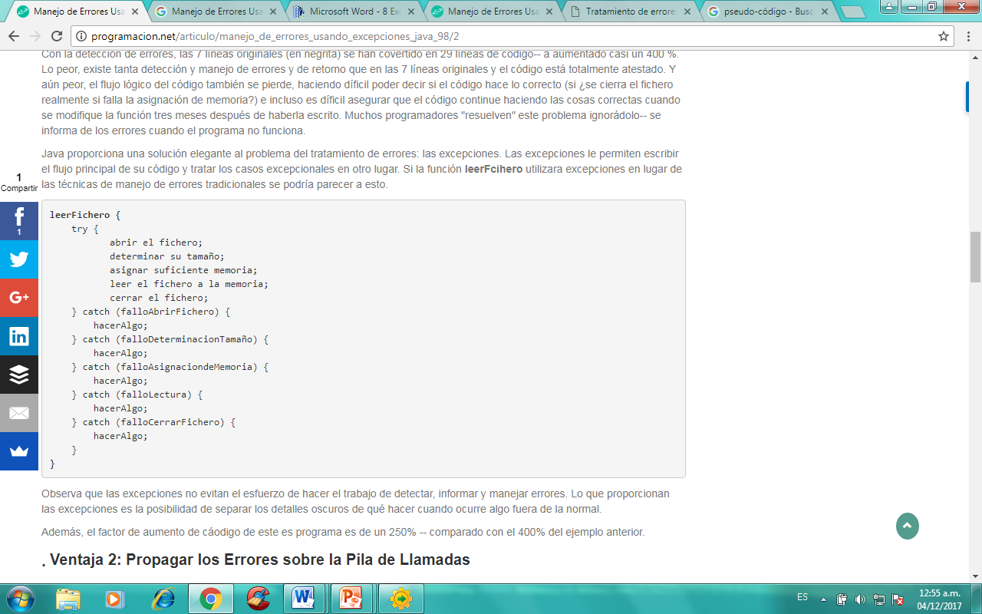
Observa que las excepciones no evitan el esfuerzo de hacer el trabajo de detectar, informar y manejar errores. Lo que proporcionan las excepciones es la posibilidad de separar los detalles oscuros de qué hacer cuando ocurre algo fuera de la normal.
Además, el factor de aumento de codigo de este es programa es de un 250% -- comparado con el 400% del ejemplo anterior.

Slide 12
Observa que las excepciones no evitan el esfuerzo de hacer el trabajo de detectar, informar y manejar errores. Lo que proporcionan las excepciones es la posibilidad de separar los detalles oscuros de qué hacer cuando ocurre algo fuera de la normal.
Además, el factor de aumento de cáodigo de este es programa es de un 250% -- comparado con el 400% del ejemplo anterior.

Slide 13
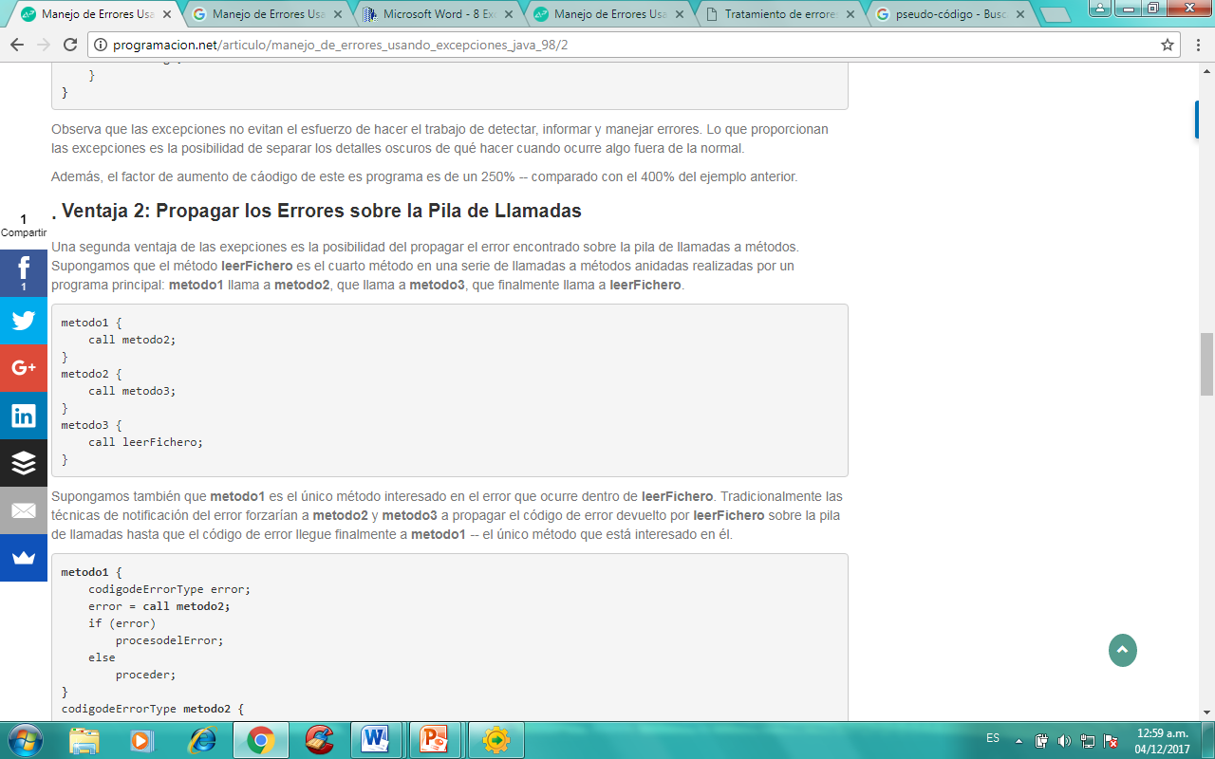
Supongamos también que metodo1 es el único método interesado en el error que ocurre dentro de leerFichero. Tradicionalmente las técnicas de notificación del error forzarían a metodo2 y metodo3 a propagar el código de error devuelto por leerFichero sobre la pila de llamadas hasta que el código de error llegue finalmente a metodo1 -- el único método que está interesado en él.

Slide 14
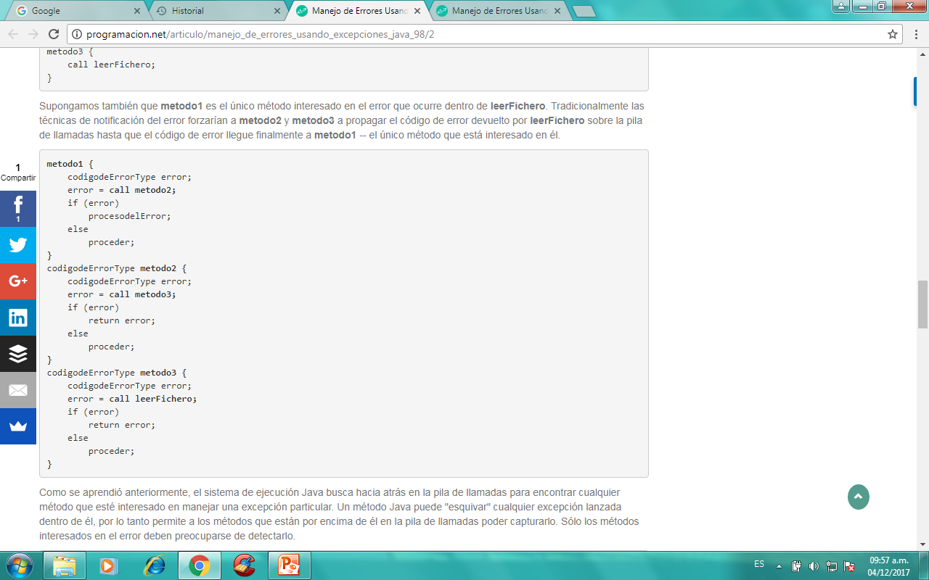
Como se aprendió anteriormente, el sistema de ejecución Java busca hacia atrás en la pila de llamadas para encontrar cualquier método que esté interesado en manejar una excepción particular. Un método Java puede "esquivar" cualquier excepción lanzada dentro de él, por lo tanto permite a los métodos que están por encima de él en la pila de llamadas poder capturarlo. Sólo los métodos interesados en el error deben preocuparse de detectarlo

Slide 15
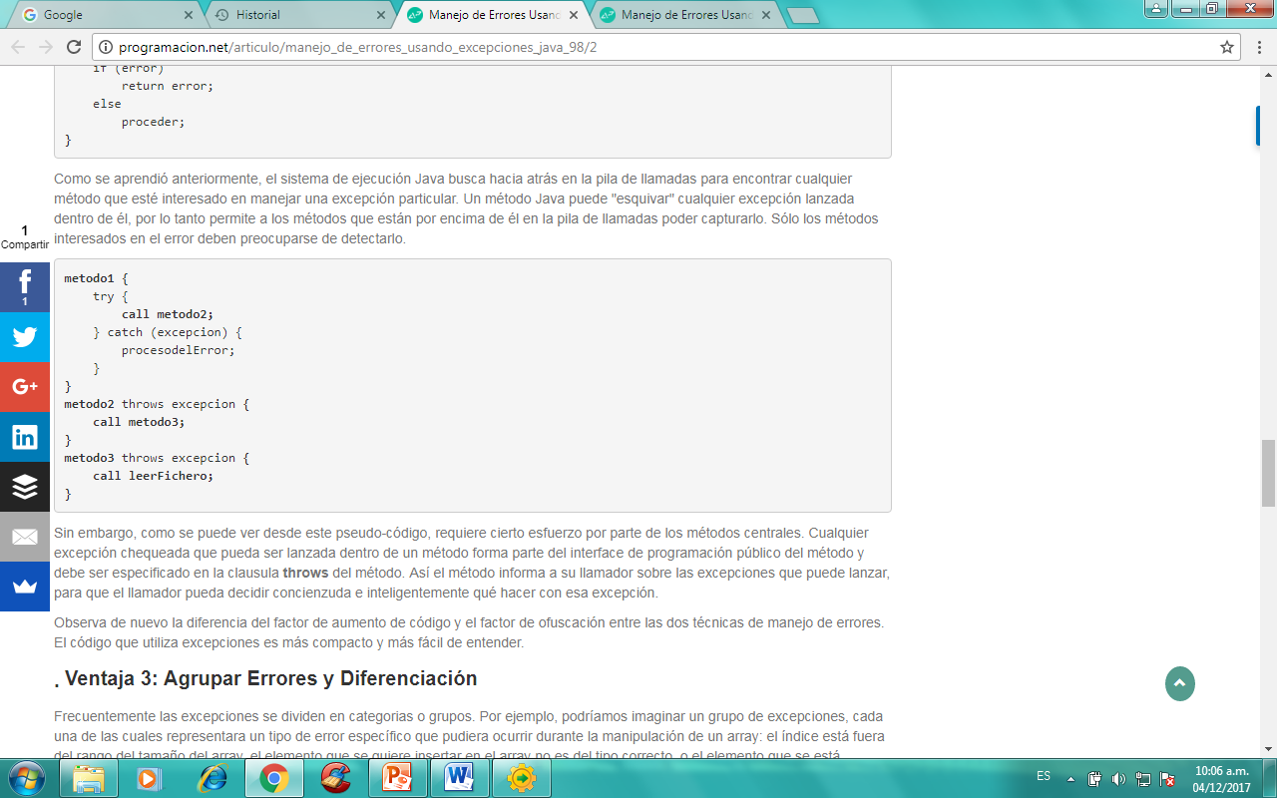
Sin embargo, como se puede ver desde este pseudo-código, requiere cierto esfuerzo por parte de los métodos centrales. Cualquier excepción chequeada que pueda ser lanzada dentro de un método forma parte del interface de programación público del método y debe ser especificado en la clausula throws del método. Así el método informa a su llamador sobre las excepciones que puede lanzar, para que el llamador pueda decidir concienzuda e inteligentemente qué hacer con esa excepción.

Slide 16
gracias

